Slide 1
第章
云计算管理平台
云计算技术应用基础
主编：崔升广

Slide 2
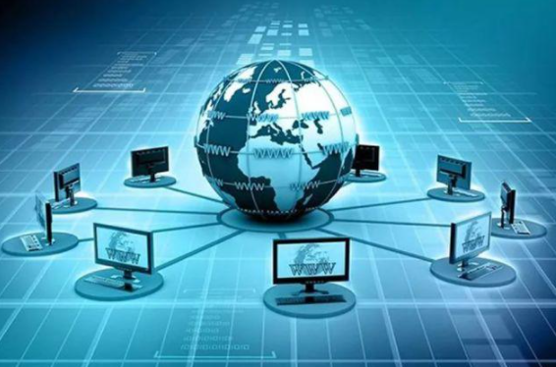
CONTENTS
CONTENTS
01
LINUX操作系统
02
OPENSTACK云计算平台管理
03
DOCKER容器技术

Slide 3
第5章 云计算管理平台
5.1 LINUX操作系统
5.1.1 Linux概述
5.1.2 操作系统安装
5.1.3 熟悉Ubuntu桌面环境
5.1.4 常用的图形界面应用程序
5.1.5 Ubuntu个性化设置

Slide 4
第5章 云计算管理平台
5.1 LINUX操作系统
5.1.6 Ubuntu命令行终端管理
5.1.7 使用CRT与FX配置管理Ubuntu系统
5.1.8 系统克隆与快照管理
5.1.9 Shell概述
5.1.10 Vi、Vim编辑器的使用

Slide 5
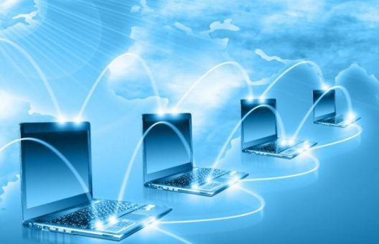
第5章 云计算管理平台
5.1.1 Linux概述
Linux操作系统是一种类UNIX的操作系统，UNIX是一种主流经典的操作系统，Linux操作系统来源于UNIX，是UNIX在计算机上的完整实现。由于UNIX具有良好而稳定的性能，因此在计算机领域中得到了广泛应用。
1．Linux简介
2．Linux的体系结构
3．Linux的版本
4．Linux的特性

Slide 6
第5章 云计算管理平台
5.1.2 操作系统安装
在学习Linux操作系统的过程中必定要进行大量的实验操作，而完成这些实验操作最方便的就是借助虚拟机（Virtual Machine）。虚拟机是指通过软件模拟的具有完整硬件系统功能的、运行在一个完全隔离环境中的完整计算机系统。使用虚拟机软件，一方面，可以很方便地搭建各种实验环境；另一方面，可以很好地保护真机，尤其是在完成一些诸如硬盘分区、安装系统的操作时，其对真机没有任何影响。
1. 虚拟机安装
2. Ubuntu操作系统安装

Slide 7
第5章 云计算管理平台
5.1.3 熟悉Ubuntu桌面环境
使用Ubuntu Linux操作系统之前用户必须登录，然后才能使用系统中的各种资源，登录的目的就是使系统能够识别出当前的用户身份，当用户访问资源时就可以判断该用户是否具有相应的访问权限。登录Linux系统是使用个系统的第一步。用户应该首先拥有一个系统的账户，作为登录凭证，然后再进行其他相关操作。
1．系统登录、注销与关机
2．活动概览视图
3．启动应用程序
4．将应用程序添加到Dash面板
5．窗口操作
6．使用工作区
7．用户管理

Slide 8
第5章 云计算管理平台
5.1.4 常用的图形界面应用程序
Ubuntu Linux操作系统的图形界面应用程序非常多，方便实用。
1．FireFox浏览器
2．Thunderbird邮件/新闻
3．文件管理器
4．文本编辑器

Slide 9
第5章 云计算管理平台
5.1.5 Ubuntu个性化设置
用户在开始使用Ubuntu时，往往要根据自己的需求对桌面环境进行制定。多数设置针对当前用户，不需要用户认证，而有关系统的设置则需要拥有超级管理员权限。
1．显示器设置
2．背景设置
3．外观设置
4．键盘快捷键
4．网络设置

Slide 10
第5章 云计算管理平台
5.1.6 Ubuntu命令行终端管理
使用命令管理Linux系统是最基本和最要的方式。到目前为止，很多重要的任务依然必须由命令行完成，而且执行相同的任务，由命令行来完成比使用图形界面要简捷高效得多。使用命令行有两种方式，一种是在桌面环境中使用仿真终端，另一种是进入文本模式后登录到终端。
1．使用仿真终端窗口
2．使用文本模式
3．配置超级管理员root
4．使用命令行关闭和重启系统

Slide 11
第5章 云计算管理平台
5.1.7 使用CRT与FX配置管理Ubuntu系统
SecureCRT是Windows下登录UNIX或Linux服务器主机的软件，SecureFX是一种FTP软件，用于实现Windows和UNIX或Linux的文件互动。
1．使用SecureCRT配置管理Ubuntu系统
2．使用SecureFX远程连接Ubuntu系统
3．SecureCRT无法连接登录Ubuntu系统原因及解决方案

Slide 12
第5章 云计算管理平台
5.1.8 系统克隆与快照管理
我们经常用虚拟机做各种试验，初学者免不了误操作导致系统崩溃、无法启动，或者在做集群的时候，通常需要多台服务器进行测试，比如搭建mysql服务，redis服务，tomcat、nginx等，搭建一台服务器都很费时费力，一旦系统崩溃、无法启动，需要重新安装操作系统或是部署多台服务器的时候，安装操作系统将会浪费太多时间，那么我们将如何进行操作呢？系统克隆将会很好的解决这个问题。
1．系统克隆
2．快照管理

Slide 13
第5章 云计算管理平台
5.1.9 Shell概述
Linux操作系统的Shell作为操作系统的外壳，为用户提供使用操作系统的接口。它是命令语言、命令解释程序及程序设计语言的统称。
1. Shell简介
2．Shell命令的基本格式
3．输入命令时键盘操作的一般规律
4．显示系统信息的命令
5．Shell使用技巧

Slide 14
第5章 云计算管理平台
5.1.10 Vi、Vim编辑器的使用
Vim有3种基本工作模式：命令模式、编辑模式、末行模式。考虑到各种用户的需要，采用状态切换的方法可以实现工作模式的转换，切换只是习惯性的问题，一旦熟练使用Vim，就会觉得它非常易于使用。
1．命令模式
2．编辑模式
3．末行模式

Slide 15
第5章 云计算管理平台
5.2 OPENSTACK云计算平台管理
5.2.1 OpenStack概述
5.2.2 OpenStack认证服务
5.2.3 OpenStack镜像服务
5.2.4 OpenStack网络服务
5.2.5 OpenStack计算服务
5.2.6 OpenStack存储服务

Slide 16
第5章 云计算管理平台
5.2.1 OpenStack概述
OpenStack是一个旨在为公有云及私有云的建设与管理提供软件的开源项目。它的社区拥有众多企业及开发者，这些企业与个人将OpenStack作为基础设施即服务资源的通用前端。OpenStack项目的首要任务是简化云的部署过程并为其带来良好的可扩展性。
OpenStack为私有云和公有云提供可扩展的弹性的云计算服务，项目目标是提供实施简单、丰富、标准统一、可大规模扩展的云计算管理平台。
1．OpenStack的起源
2．OpenStack版本演变
3．OpenStack的架构

Slide 17
第5章 云计算管理平台
5.2.2 OpenStack认证服务
Keystone是OpenStack默认使用的身份认证管理系统，也是OpenStack中唯一可以提供身份认证的组件。在安装OpenStack身份服务之后，其他OpenStack服务必须在其中注册才能使用，Keystone可以跟踪每一个OpenStack服务的安装，并在系统网络中定位该服务的位置，身份服务主要用于认证，因此它又称为认证服务。
1．Keystone的基本概念
2．Keystone的主要功能
3．Keystone的管理层次结构
4．Keystone的认证服务流程

Slide 18
第5章 云计算管理平台
5.2.3 OpenStack镜像服务
镜像服务让用户能够上传和获取其他OpenStack服务需要使用的镜像和元数据定义等数据资产。镜像服务包括发现、注册和检索虚拟机镜像，提供了一个能够查询虚拟机镜像元数据和检索实际镜像的表述性状态传递应用程序接口（Representational State Transfer Application Programming Interface，REST API）的软件架构风格。通过Glance虚拟机镜像可以存储到不同的位置，例如，从简单的文件系统到Swift服务这样的对象存储镜像系统。
1．镜像与镜像服务
2．Glance服务架构
3．Glance工作流程

Slide 19
第5章 云计算管理平台
5.2.4 OpenStack网络服务
OpenStack网络服务提供了一个API让用户在云中建立和定义网络连接。该网络服务的项目名称是Neutron。OpenStack网络负责创建和管理虚拟网络基础架构，包括网络、交换机、路由器和子网等，它们可由OpenStack计算服务Nova管理。它还提供类似防火墙的高级服务。OpenStack网络整体上是独立的，能够部署到专用主机上。
1．Neutron网络结构
2．Neutron管理的网络资源
3．Neutron网络拓扑类型
4．Neutron基本架构
5．Neutron的物理部署

Slide 20
第5章 云计算管理平台
5.2.5 OpenStack计算服务
OpenStack计算服务是IaaS系统的重要组成部分，OpenStack的其他组件依托Nova，与Nova协同工作，组成了整个OpenStack云计算管理平台。OpenStack使用它来托管和管理云计算系统。
1．什么是Nova
2．Nova的系统架构
3．API组件
4．Conductor组件
5．Scheduler组件
6．Compute组件

Slide 21
第5章 云计算管理平台
5.2.6 OpenStack存储服务
OpenStack从Folsom版本开始将Nova中的持久性块存储功能组件Nova-Volume剥离出来，独立为 OpenStack块存储服务，并将其命名为Cinder。与Nova利用主机本地存储为虚拟机提供的临时存储不同，Cinder为虚拟机提供持久性的存储，并实现虚拟机存储卷的生命周期管理，因此又称卷存储服务。
1．Cinder块存储服务
2．Swift对象存储服务

Slide 22
第5章 云计算管理平台
5.3 DOCKER容器技术
5.3.1 Docker技术概述
5.3.2 Docker架构与应用

Slide 23
第5章 云计算管理平台
5.3.1 Docker技术概述
Docker容器能够帮助开发人员、系统管理员和项目工程师在一个生产环节中协同工作。制订一套容器标准能够使系统管理员在更改容器的时候，开发人员不需要关心容器的变化，只需要专注于自己的应用程序代码即可。这样做的好处是隔离了开发和管理，简化了重新部署、调试等琐碎工作，减小了开发和部署的成本，极大地提高了工作效率。
1．Docker的发展历程
2．Docker的定义
3．Docker的优势
4．容器与虚拟机
5．Docker的三大核心概念

Slide 24
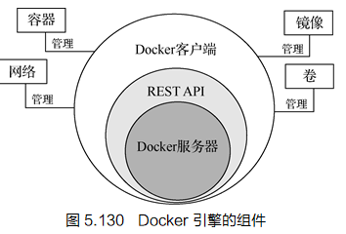
第5章 云计算管理平台
5.3.2 Docker架构与应用
Docker引擎是用来运行和管理容器的核心软件，它是目前主流的容器引擎，如图5.130所示，通常人们会简单地将其称为Docker或 Docker平台。Docker引擎由如下主要的组件构成：Docker客户端（Docker Client）、Docker守护进程（Docker Daemon）、架构式的网络系统（Representational State Transfer，REST）API，它们共同负责容器的创建和运行，包括容器管理、网络管理、镜像管理和卷管理等。
1．Docker的架构
2．Docker底层技术
3．Docker的功能
4．Docker的应用

Slide 25
Thank YOU!
感谢您的观看
Foundations of Computer Network Technology
云计算技术应用基础
主编：崔升广

